Slide 1
Apache Kylin OLAP Engine

Slide 2
目标
01
了解Apache Kylin是什么
02
了解Apache Kylin的基本架构与原理
03
确定接下来的工作分工与目标

Slide 3

CONTENTS
01
02
What is Apache Kylin？
Apache Kylin Architecture
03
04
Who is using Apache Kylin?
Apache Kylin new highlights on 1.5.x
05
Apache Kylin Optimization
暂未写

Slide 4
What is Apache Kylin？
01
OLAP & OLTP & MOLAP & ROLAP
07
Summary
02
SQL on Hadoop
03
Background
04
Apache Kylin Overview
05
Apache Kylin Highlights
06
Apache Kylin History

Slide 5
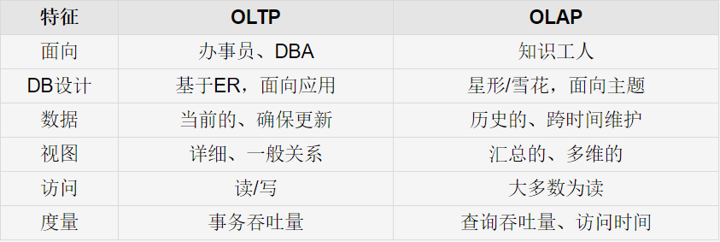
What is Apache Kylin？
01
OLAP & OLTP & MOLAP & ROLAP
OLAP
OLTP
ROLAP
MOLAP
在线联机分析应用。是一种多维数据分析查询的解决方案
联机事务处理过程(OLTP)也称为面向交易的处理过程
以关系模型的方式存储用作多维分析
将分析用的数据物理上存储为多位数组的形式，形成CUBE结构

Slide 6
What is Apache Kylin？
02
SQL on Hadoop
HIVE
-- 将查询转换成MapReduce的job在hadoop集群上执行
-- 由于采用MapReduce做批处理，查询性能比较差
Impala
-- 是一个针对Hadoop的交互式的SQL查询引擎
-- 不是采用MapReduce做批处理，有一套自身的分布式处理引擎
-- 性能比hive高出3-30倍
Spark SQL
-- 采用了内存技术框架，性能比hive高出10-100倍
Phoenix
-- 将Query Plan直接使用HBaseAPI实现

Slide 7
What is Apache Kylin？
03
Background
越来越多的企业正在使用Hadoop管理数据
现有的业务分析工具（如Tableau，Microstrategy等）/系统往往存在很大的局限
难以水平扩展
无法处理超大规模数据
缺少对Hadoop的支持
利用Hadoop做数据分析依然存在诸多障碍
大多数分析师只习惯使用SQL
Hadoop难以实现快速交互式查询

Slide 8

What is Apache Kylin？
04
Apache Kylin Overview
Apache Kylin™是在Hadoop之上的分布式的大数据分析引擎
为超大规模数据集提供标准SQL查询及多维分析（OLAP）功能，并支持亚秒级的交互式分析能力。
最初由eBay Inc. 开发并贡献至开源社区。

Slide 9
What is Apache Kylin？
05
Apache Kylin Highlights
- 可扩展超快OLAP引擎:
Kylin是为减少在Hadoop上百亿规模数据查询延迟而设计
- Hadoop ANSI SQL 接口:
Kylin为Hadoop提供标准SQL支持大部分查询功能
- 交互式查询能力:
通过Kylin，用户可以与Hadoop数据进行亚秒级交互，在同样的数据集上提供比Hive更好的性能
- 多维立方体（MOLAP Cube）:
用户能够在Kylin里为百亿以上数据集定义数据模型并构建立方体
- 与BI工具无缝整合:
Kylin提供与BI工具，如Tableau，的整合能力，即将提供对其他工具的整合
- 其他特性:
Job管理与监控
压缩与编码 …….

Slide 10
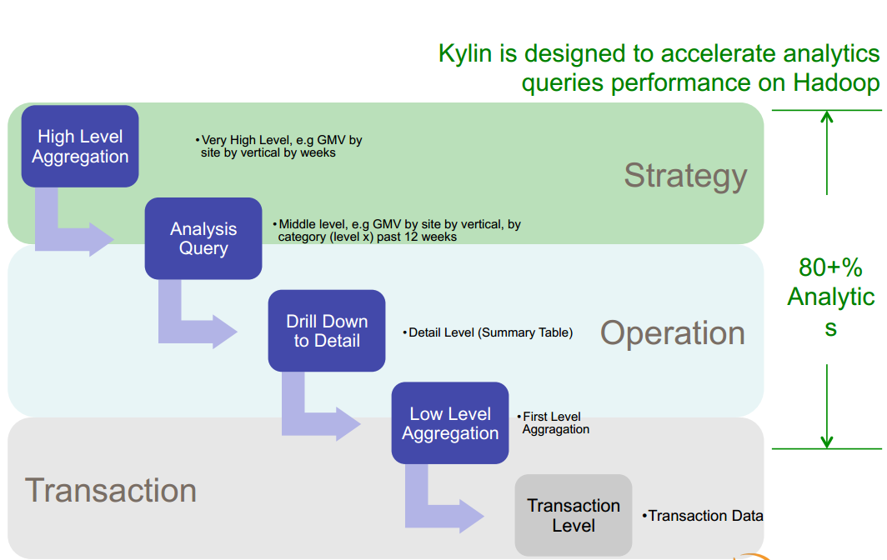
What is Apache Kylin？
Analytics Query Taxonomy

Slide 11
What is Apache Kylin？
06
Apache Kylin History
2013年的时候，Kylin项目的创始人韩卿(Luke)，带领工程师经过不断的尝试和摸索，Kylin探索出了在Hadoop之上做预计算、做Cube这条路线
在2014年10月在Github开源 。一个月之后项目被Apache接受成为其一个孵化器项目
2015年的9月，Kylin获得 了美国InfoWorld评选的最佳开源大数据工具奖
2015年11月份，经过Apache软件基金会（ASF）的投票，Kylin正式毕业，称为其大数据领域的一个顶级项目
2016年3月, 由Apache Kylin主要开发人员组成的公司Kyligence成立，致力于Kylin在业界的推广和使用。

Slide 12
What is Apache Kylin？
07
Summary
讨论了一下OLAP/OLTP的概念
Apache Kylin 产生背景
Apache Kylin 是什么？
Apache Kylin 的历史
探讨了SQL ON HADOOP框架方案

Slide 13
Apache Kylin Architecture
01
理论基础
07
Apache Web Interface
02
Apache Kylin 架构
08
Summary
03
Cube Metadata
04
Cube build steps
05
Storage Engine
06
Query Engine

Slide 14
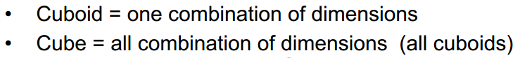
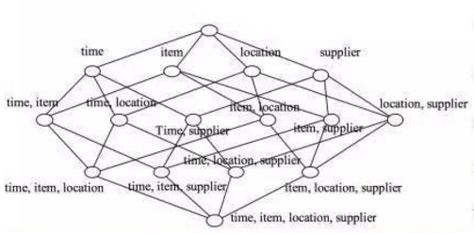
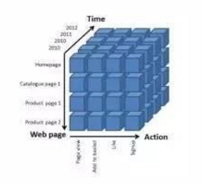
Apache Kylin Architecture
01
理论基础
Kylin的核心思想是预计算
做过BI分析的人，对Cube都会有概念，就是用空间换时间
Kylin的cube不是单一维度的组合，而是所有组合都可以计算
N个维度的完整Cube， 会有2的N次方种组合。

Slide 15
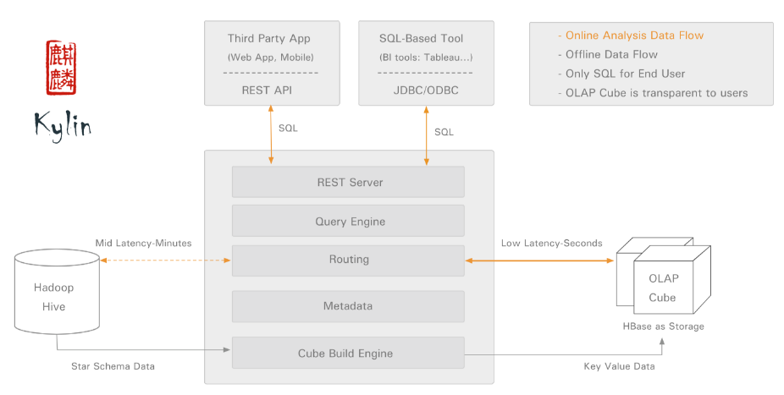
Apache Kylin Architecture
02
Apache Kylin 架构

Slide 16
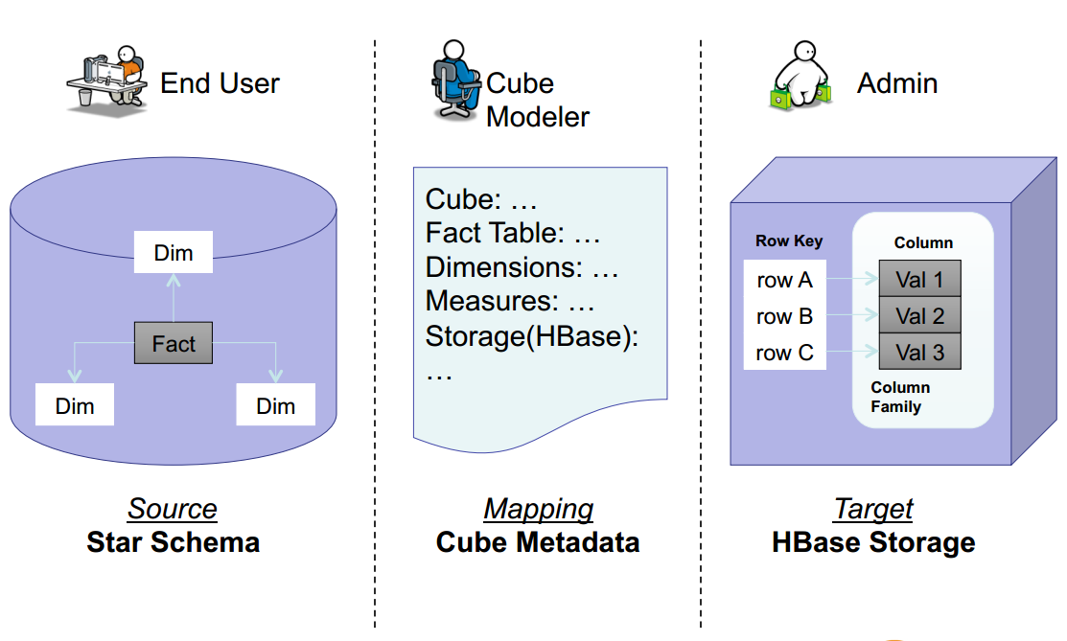
Apache Kylin Architecture

Slide 17
Apache Kylin Architecture
03
Cube Metadata
Dimension – Normal 为最常见的类型，与所有其他的dimension组合构成cuboid – Mandatory 适合具有层次关系的场景，计算维度可以减少一半 – Hierarchy 适合维度表上有多个维度的场景，会降低效率 – Derived 适合将维度进行分组的场景，以求达到降低维度组合数目
Measure – Sum – Count – Max – Min – Average – Distinct Count (based on HyperLogLog)
维度
度量

Slide 18
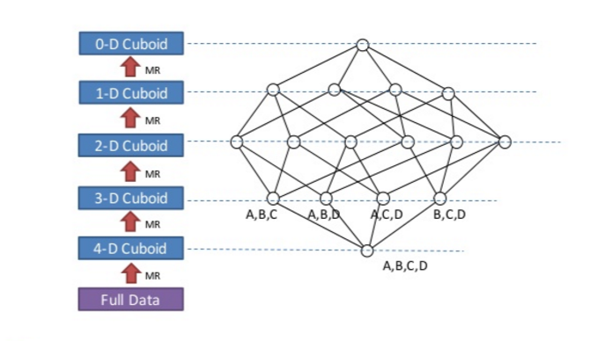
Apache Kylin Architecture
Layer Cubing
简单来说，就是按照dimension数量从大到小的顺序，从Base Cuboid开始，依次基于上一层Cuboid的结果进行再聚合。每一层的计算都是一个单独的Map Reduce任务。

Slide 19
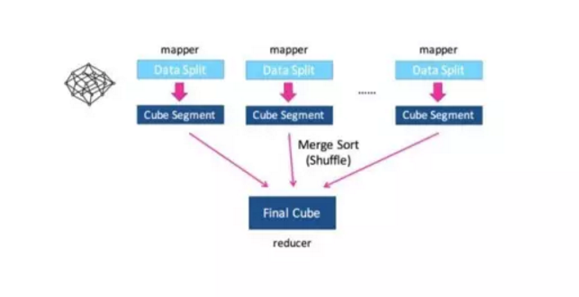
Apache Kylin Architecture
Fast cubing
利用Mapper端计算先完成大部分聚合，再将聚合后的结果交给Reducer，从而降低对网络瓶颈的压力。对500多个Cube任务的实验显示，引入Fast cubing后，总体的Cube构建任务提速1.5倍。

Slide 20
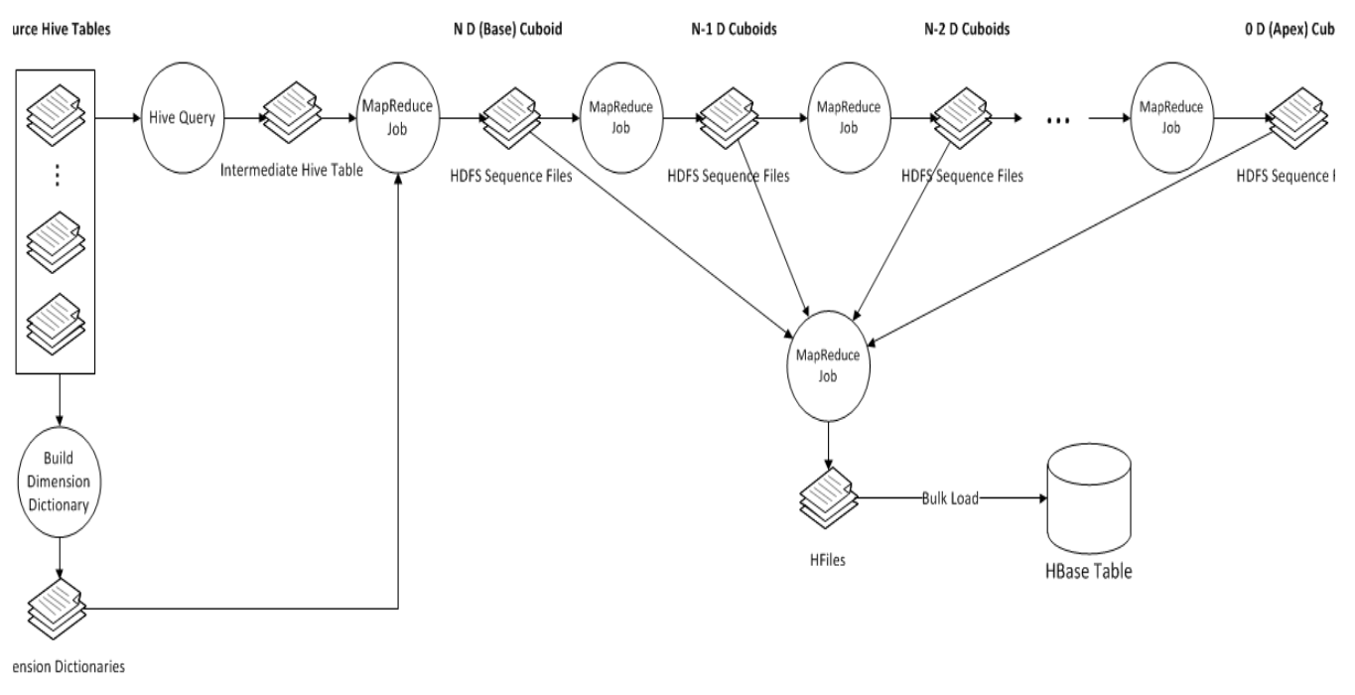
Apache Kylin Architecture
04
Cube build steps

Slide 21
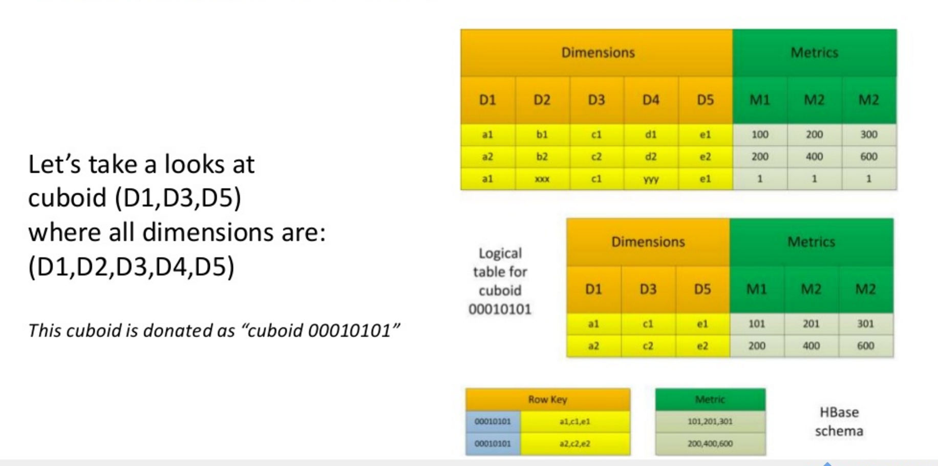
Apache Kylin Architecture
04
Storage Engine
星形模型会先被拉成一张平表，Dimension的值拼接在一起，后面接着是Metrics。
为了标示这是哪几个维度的组合，会在行的开始加上Cuboid ID。
最后，Cuboid ID ＋ dimensions会被用作Rowkey，Metrics会作为Value放到Column中 。
为了减小存储代价，这里会对dimension和measure进行编码

Slide 22
Apache Kylin Architecture
05
Query Engine
查询引擎采用的是一个开源的动态数据管理框架Calcite (Optiq)，进行了深度的二次开发定制
Provide cube query for query engine Common iterator interface for storage engine Isolate query engine from underline storage
Translate cube query into HBase table scan Groups -> Cuboid ID Filters -> Scan Range (Row Key) Aggregations -> Measure Columns (Row Values)
Scan HBase table and translate HBase result into cube result HBase Result (key + value) -> Cube Result (dimensions +measures)

Slide 23
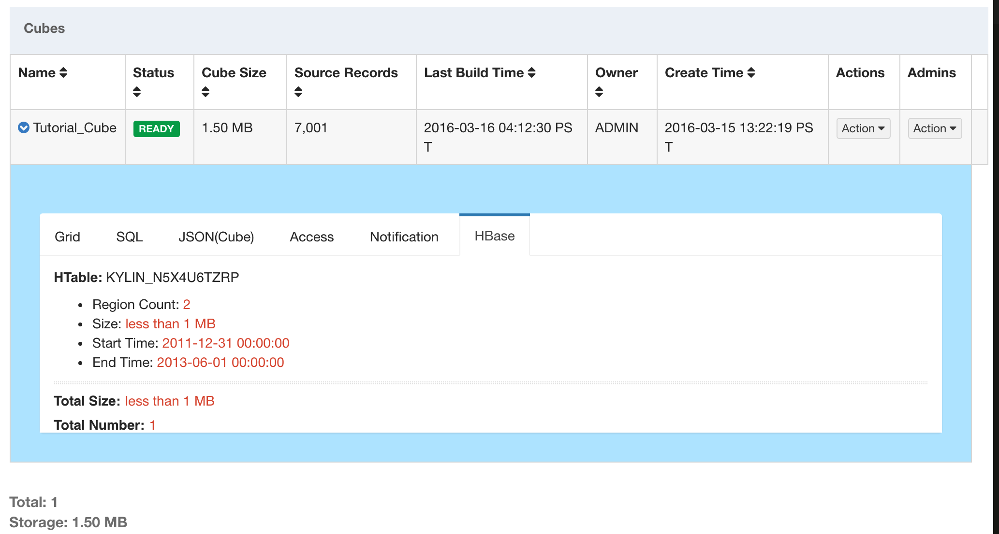
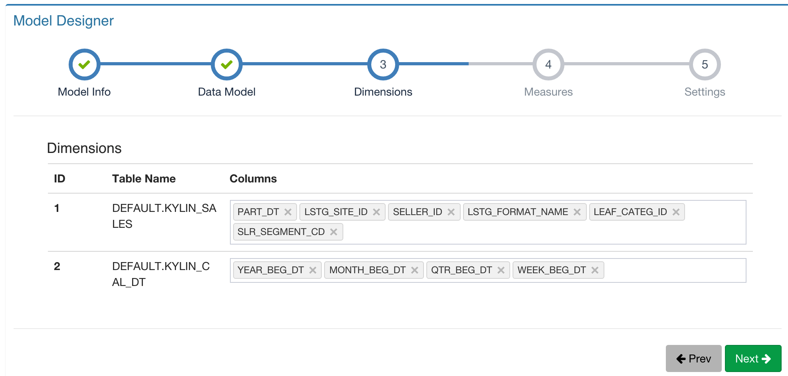
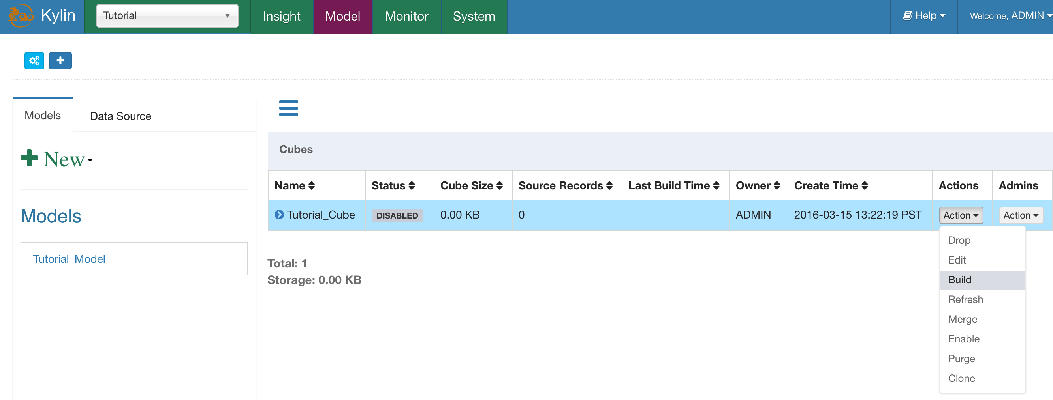
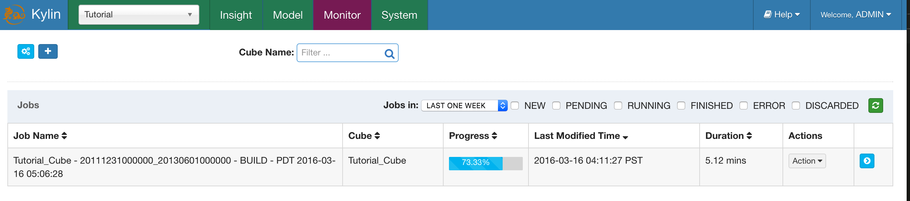
Apache Kylin Architecture
07
Apache Web Interface

Slide 24
Apache Kylin Architecture
08
Summary
理论基础
Kylin架构
Cube的构建步骤
存储引擎
查询引擎

Slide 25
Who are using Apache Kylin?
01
Apache Kylin on 京东
02
Apache Kylin on 中国移动

Slide 26
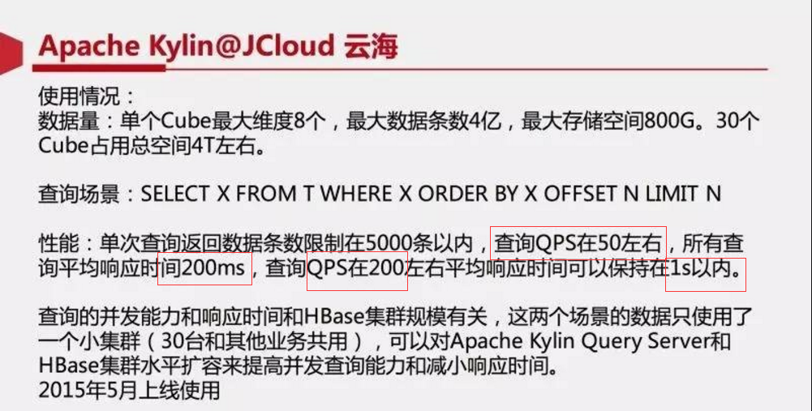
Who are using Apache Kylin?
01
Apache Kylin on 京东

Slide 27
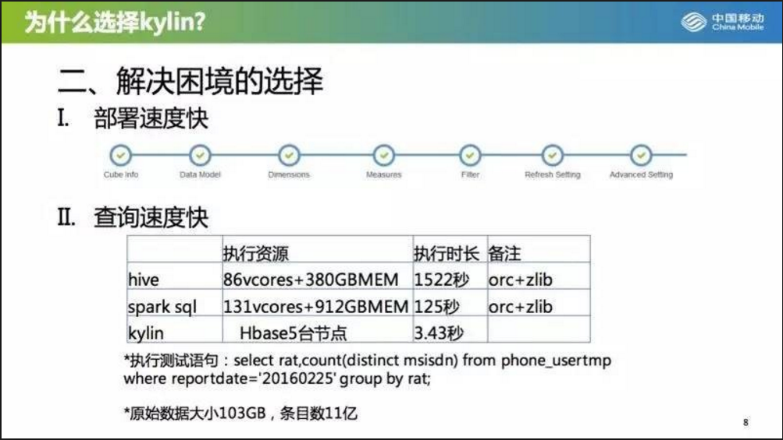
Who are using Apache Kylin?
02
Apache Kylin on 中国移动

Slide 28
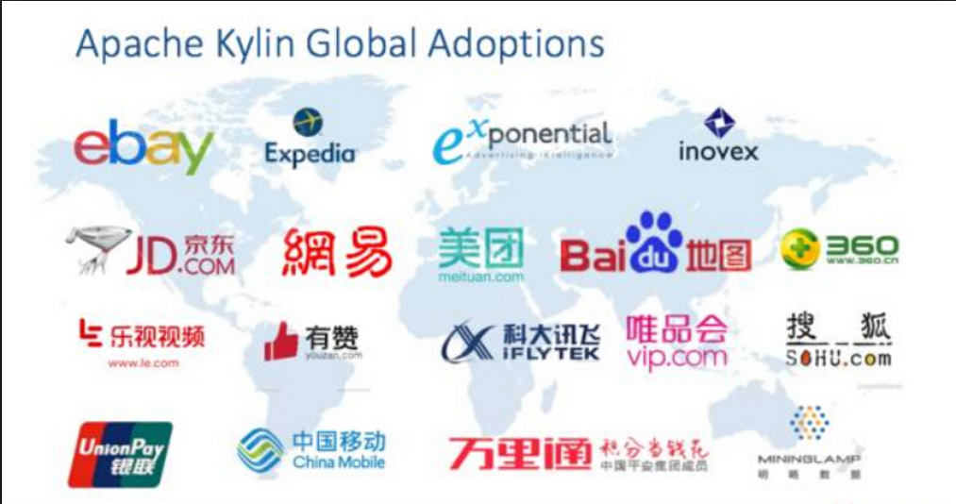
Who are using Apache Kylin?

Slide 29
Apache Kylin new highlights on 1.5.x
Apache Kylin新特性
Plugin-able architecture
New MR Cube Engine with fast cubing (1.5x faster)
New HBase Storage with parallel scan (2x faster)
Near real-time analysis
User defined aggregations
Excel / PowerBI / Zeppelin integration

Slide 30
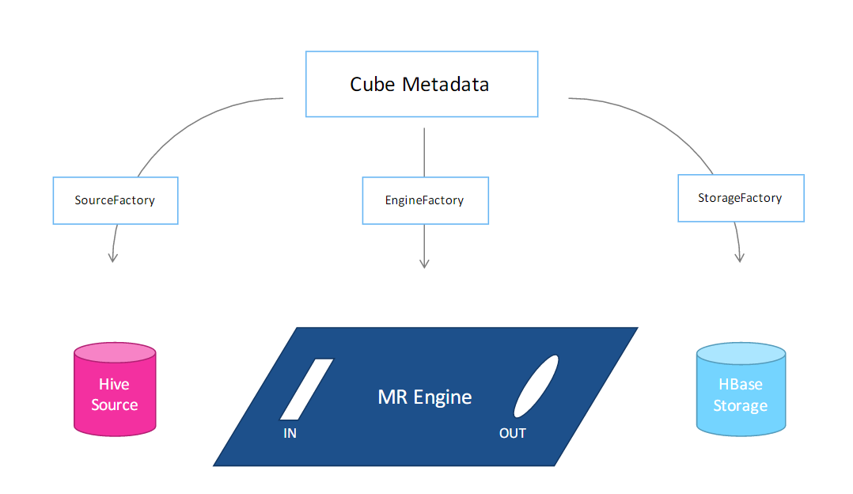
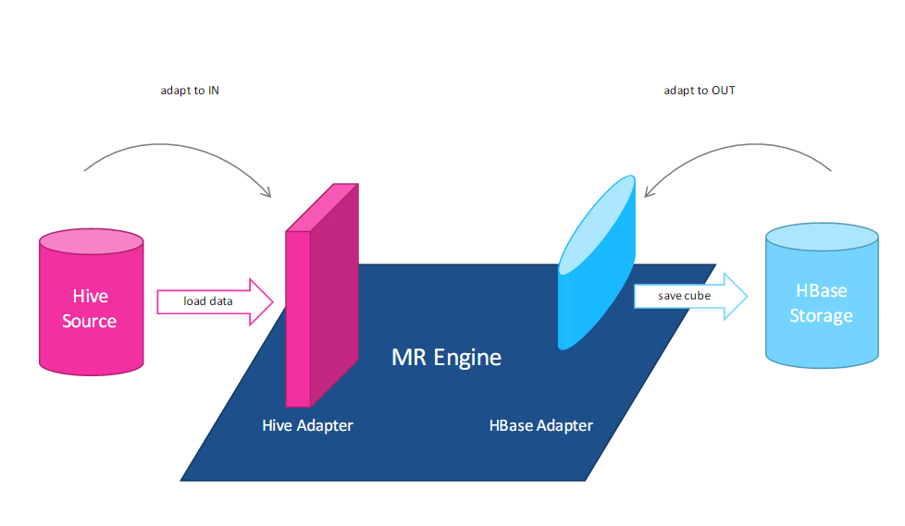
Apache Kylin new highlights on 1.5.x
Plugin Architecure
可扩展架构将Kylin的三大依赖（数据源、Cube引擎、存储引擎）彻底解耦
用Kafka代替Hive作数据源，用Spark代替MapReduce做计算引擎，用Cassandra代替HBase做存储，都将变得更为简单

Slide 31
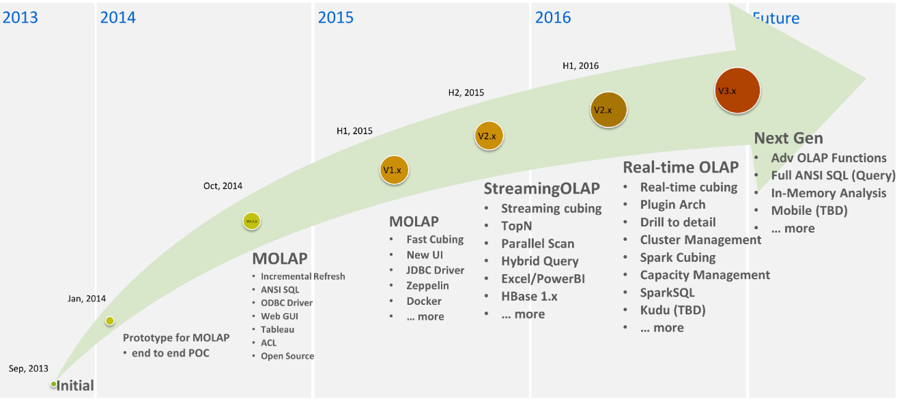
Apache Kylin Roadmap

Slide 32
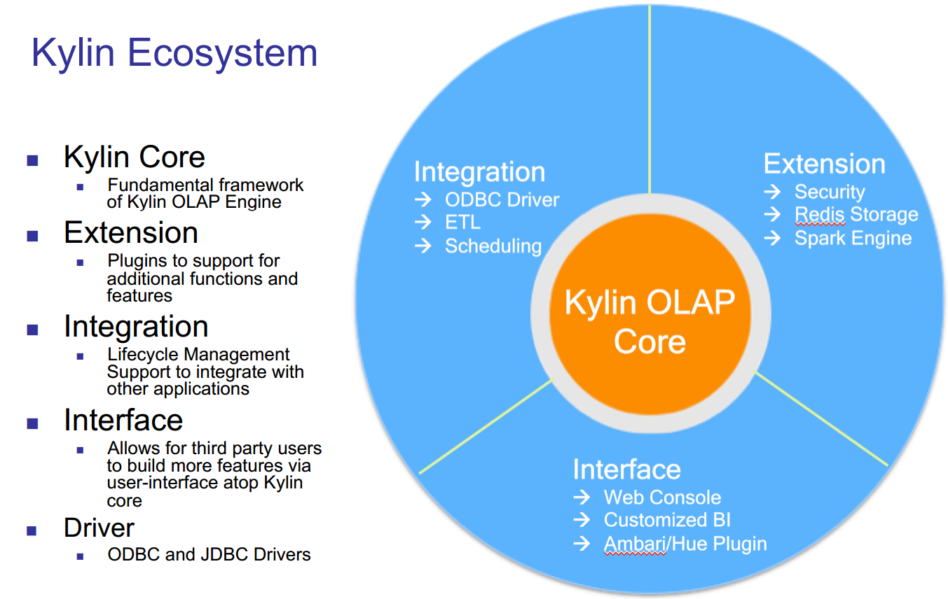
Apache Kylin Ecosystem

Slide 33
Apache Kylin Optimization
01
Cube Design
02
Choose fit dimtion and measure type
03
Cube Engin to spark
04
System parameter Optimization
……………………………..

Slide 34
T
H
A
N
K
S

